Slide 1
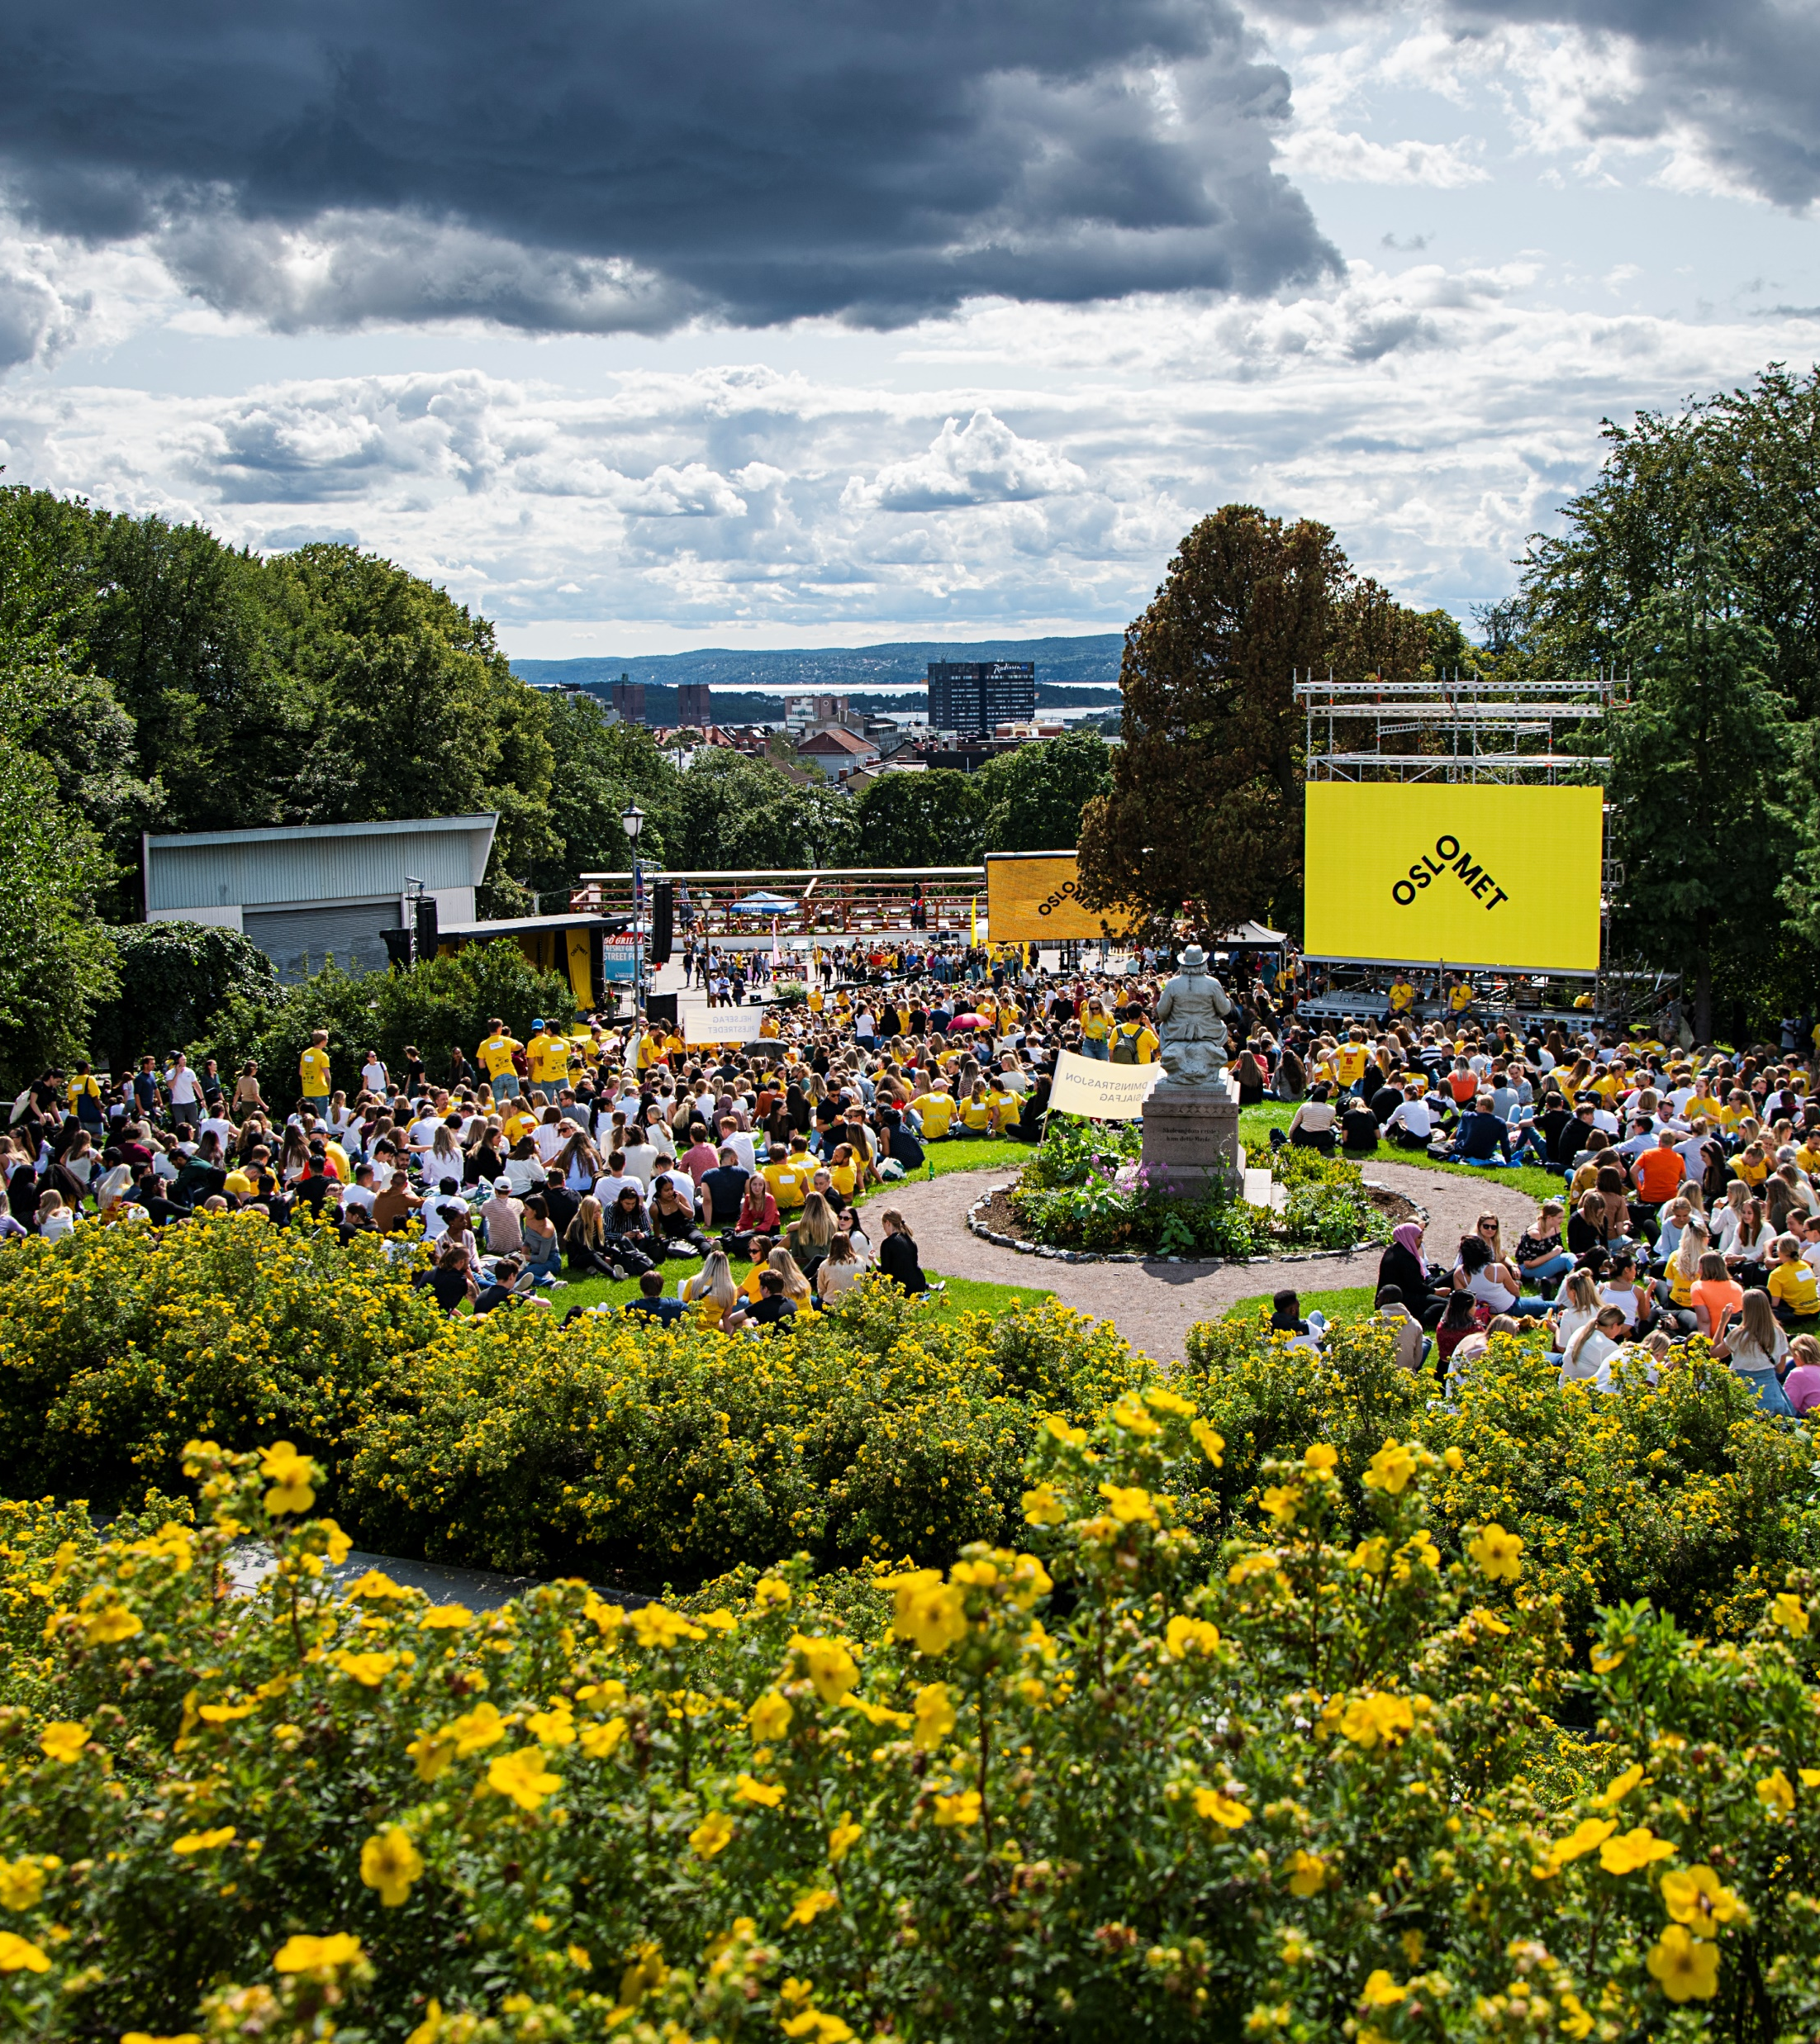
Styringsgruppemøte –
[navn på prosjekt]
[dato for møtet]

Slide 2
1.Godkjenning av innkalling
2. Godkjenning av referat fra sist møte

Slide 3
Godkjenning av innkalling og referat
Innkalling
  Forslag til beslutning: [Innkallingen godkjennes.]
  Beslutning: [fylles ut etter møtet og blir en del av referatet]
Referat fra forrige møte
  Forslag til beslutning: [Referatet godkjennes.]
  Beslutning: [fylles ut etter møtet og blir en del av referatet]]

Slide 4
3. OveroRdnet status

Slide 5
Hjelpeside – skal slettes
Overordnet status | <dd.mm.åå> | <Prosjektnavn> |  | Prosjekteier: Navn |  | Prosjektleder: Navn
Aktiviteter siden sist: [skriv inn stikkord om aktiviteter siste måned].
Område og status | Kommentar til status (kun påkrevet for gul og rød status) |  | Risiko |  | Risikoreduserende tiltak
Fremdrift - Er prosjektet på plan? | Her sammenligner du fremdrift med sist godkjente plan. Ved forsinkelser lister du leveranse/milepælsdatoer som forskyves. En oppdatert fremdriftsplan på fasenivå skal uansett legges ved. |  | List risikoelementer som kan påvirke fremdriften til prosjektet. |  | For hver risiko, list eventuelle risikoreduserende tiltak og skriv i parentes om disse er implementert eller planlagt.
Ressurser - Har prosjektet tilstrekkelig ressurser? | Her sammenligner du tilgangen på ressurser med det du har meldt behov om. |  | List risikoelementer knyttet til ressurstilgang, kompetanse etc. |  | For hver risiko, list eventuelle risikoreduserende tiltak og skriv i parentes om disse er implementert eller planlagt.
Kvalitet - Har prosjektets leveranser tilfredsstillende kvalitet mht forankring, testing, o.l. | Her vurderer du om prosjektet har avvik når det gjelder etablering og forankring av krav, gjennomføring av tester og oppfølging av testresultater, tilbakemelding på leveranser fra relevante interessenter osv. |  | List risikoelementer knyttet til kvalitet, f.eks. uenigheter knyttet til krav, tilgang på testressurser, forsinkelser i test osv. |  | For hver risiko, list eventuelle risikoreduserende tiltak og skriv i parentes om disse er implementert eller planlagt.
Budsjett/prognose Er prosjektet på budsjett? Angi prognose | Her sammenligner du påløpte kostnader med planlagte kostnader og angir prognose sammenlignet med sist godkjente budsjett. Dersom du forventer et underforbruk skal dette også kommenteres og prognose angis, slik at midler kan fristilles til andre formål. |  | List risikoelementer knyttet til kostnader. |  | For hver risiko, list eventuelle risikoreduserende tiltak og skriv i parentes om disse er implementert eller planlagt.
Endringsledelse og andre forhold | Her kan du angi status og kommentere på endringsledelse og andre forhold du mener prosjekteier og porteføljestyret bør få informasjon om. |  | List eventuelle risikoelementer som ikke hører hjemme i kategoriene over. |  | For hver risiko, list eventuelle risikoreduserende tiltak og skriv i parentes om disse er implementert eller planlagt.
Status -
hjelpeside
Som prosjektleder skal du rapportere på avvik fra godkjente planer. Dette gjør du ved å endre farge på cellene i venstre kolonne. Se forklaring under på hva fargene betyr.
Er du i henhold til sist godkjente plan, kan du rapportere grønt og du trenger ikke gi kommentar.
Du bør uansett vurdere risiko, og liste gjennomførte og planlagte tiltak.
Du angir din vurdering av overordnet status ved å endre farge på sirkelen øverst til venstre.
I tråd med plan
Mindre avvik, kan hentes inn
Store avvik, behov for tiltak
Notes:
Diskusjonspunkt: Ha med kolonne med status fra forrige periode? Er malen enkel nok?
Om prosjektet henter ut gevinster underveis i prosjektperioden, rapporteres dette på gjennom mal for gevinstrealisering og –rapportering

Slide 6
Eksempelside – skal slettes
Overordnet status | 08.01.2020 | Eksempelprosjektet |  | Prosjekteier: Anne Annsen |  | Prosjektleder: Ole Olsen
Aktiviteter siden sist: Gjennomført brukertester. Planlagt neste gjennomføringsfase og holdt informasjonsmøter om automatiseringsvedtak.
Område og status | Kommentar til status (kun påkrevet for gul og rød status) |  | Risiko |  | Risikoreduserende tiltak
Fremdrift - Er prosjektet på plan? |  |  | Se punkt om manglende myndighet knyttet til kvalitet – en lang prosess her kan gi forsinkelser i prosjektet |  | Prosjekteier løfter problemstilling og tidsaspektet for RLM (planlagt).
Ressurser - Har prosjektet tilstrekkelig ressurser? |  |  | Oppsigelser i IT-avdelingen kan skape ressursproblemer på sikt |  | Er i dialog med IT-avdelingen om erstatningsressurser og evt. innleie (planlagt)
Kvalitet - Har prosjektets leveranser tilfredsstillende kvalitet mht forankring, testing, o.l. | Noen av tilbakemeldingene fra brukertestene har ikke prosjektgruppa myndighet til å løse. ​ Tilbakemeldingene ansees som kritiske. |  | Får ikke levert tilstrekkelig kvalitet pga manglende myndighet i prosjektet |  | Har bedt prosjekteier om å løfte problemstillingene til RLM (planlagt).
Budsjett Er prosjektet på budsjett? Angi prognose | Prognose: 1.350’ mot 1.500’ budsjettert. Lisenser noe rimeligere enn antatt.
Endringsledelse og andre forhold | Vedtaket om automatisering har utløst et behov for informasjon, og mye motstand ved noen fakulteter. |  | Motstand mot endring hos ledelsen, kan hindre gevinstrealisering. |  | Planlegger flere dialog – og infomøter i slutten av januar (planlagt).
Status -
eksempelside
I tråd med plan
Mindre avvik, kan hentes inn
Store avvik, behov for tiltak
Notes:
Diskusjonspunkt: Ha med kolonne med status fra forrige periode? Er malen enkel nok?
Om prosjektet henter ut gevinster underveis i prosjektperioden, rapporteres dette på gjennom mal for gevinstrealisering og –rapportering

Slide 7
Overordnet status | <dd.mm.åå> | <Prosjektnavn> |  | Prosjekteier: Navn |  | Prosjektleder: Navn
Aktiviteter siden sist: [skriv inn stikkord om aktiviteter siste måned].
Område og status | Kommentar til status (kun påkrevet for gul og rød status) |  | Risiko |  | Risikoreduserende tiltak
Fremdrift - Er prosjektet på plan?
Ressurser - Har prosjektet tilstrekkelig ressurser? | … |  | … |  | …
Kvalitet - Har prosjektets leveranser tilfredsstillende kvalitet mht forankring, testing, o.l. | … |  | … |  | …
Budsjett Er prosjektet på budsjett? Angi prognose | … |  | … |  | …
Endringsledelse og andre forhold | … |  | … |  | …
Status
I tråd med plan
Mindre avvik, kan hentes inn
Store avvik, behov for tiltak
Notes:
Diskusjonspunkt: Ha med kolonne med status fra forrige periode? Er malen enkel nok?
Om prosjektet henter ut gevinster underveis i prosjektperioden, rapporteres dette på gjennom mal for gevinstrealisering og –rapportering

Slide 8
Oppdatert milepælsplan
[Fyll inn i tabellen under eller lim inn figur av oppdatert milepælsplan fra andre verktøy. Bruk eventuelt malen på ansatt.oslomet.no]
Milepæler | Tid | Leveranser | Beskrivelse

Slide 9
4. Risiko

Slide 10
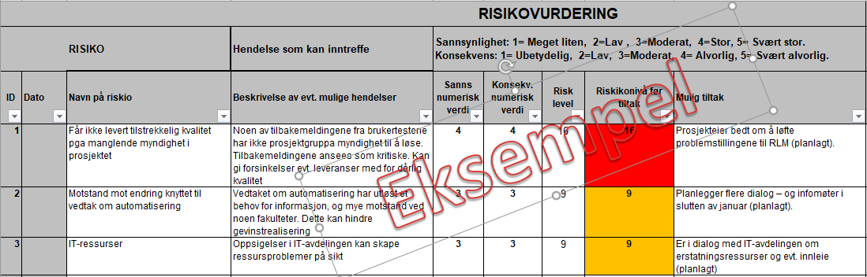
Risikovurdering
[Lim inn figur av risikovurderingen for prosjektet med angivelse av sannsynlighet og konsekvens, se mal på ansatt.oslomet.no]

Slide 11
5.Til Beslutning

Slide 12
Sak:
Bakgrunn:
Forslag til beslutning:

Slide 13
6. Til orientering

Slide 15
7. Eventuelt
8. Neste møte

